Slide 1
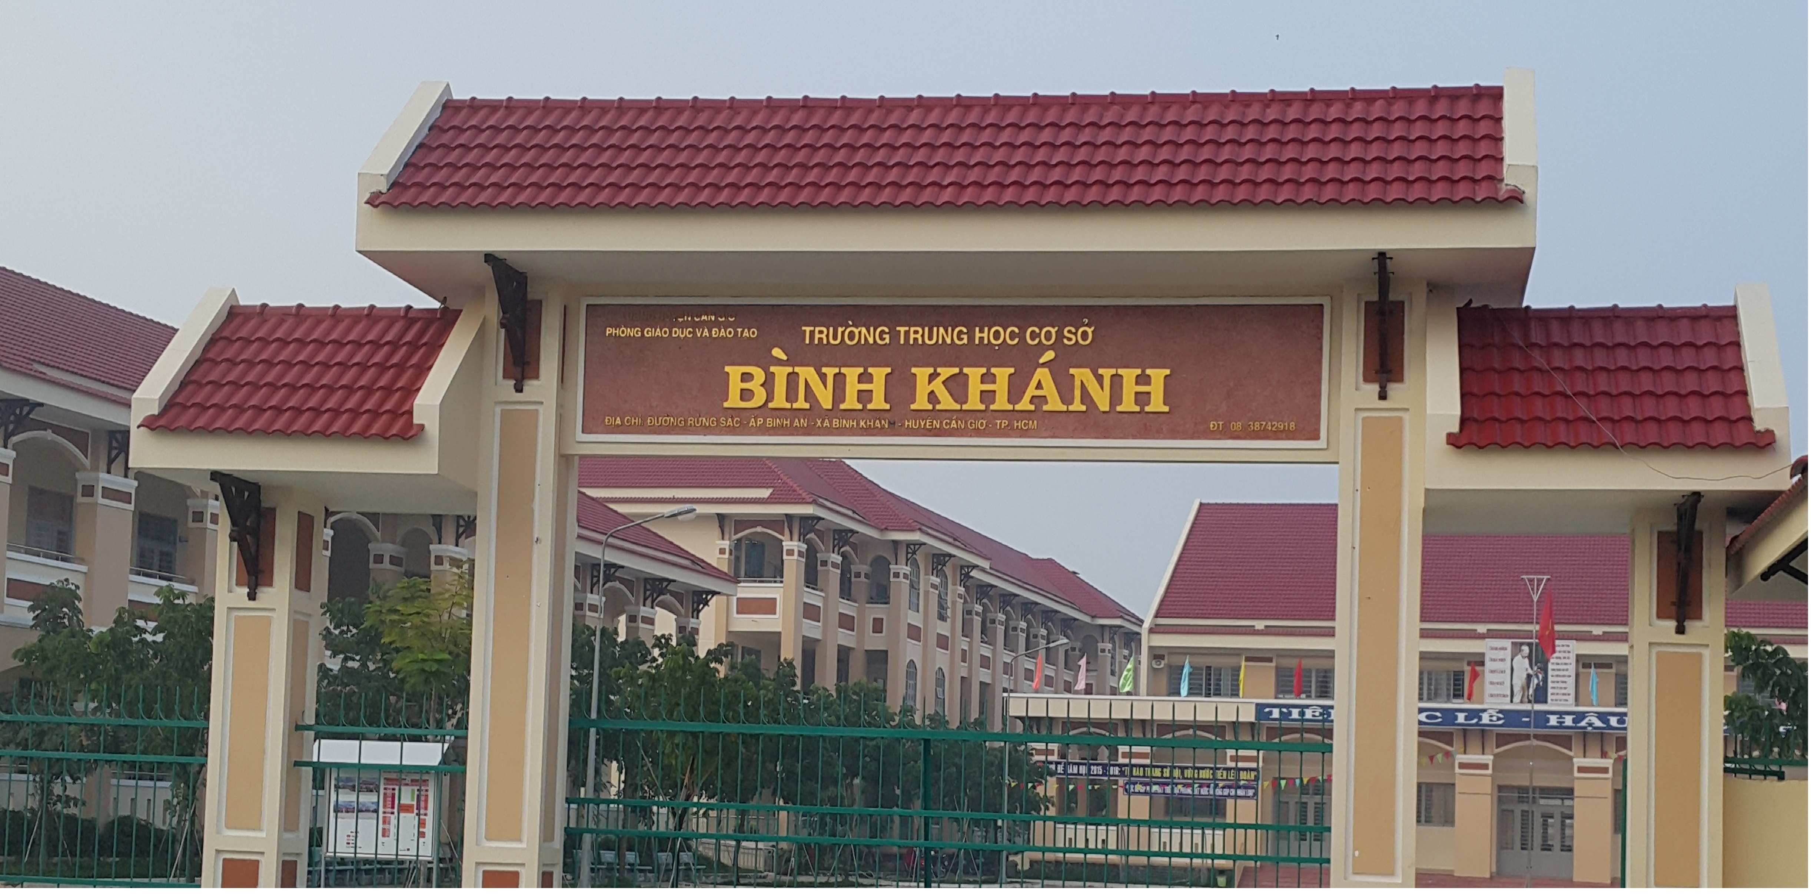
Nhóm : Toán
Giáo Viên :
Giáo Viên Toán:

Slide 3
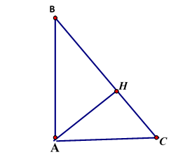


Slide 4
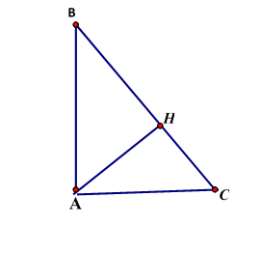


Slide 5



Slide 6



Slide 7


Slide 8
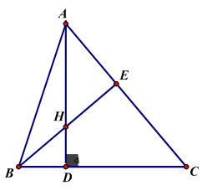


Slide 9
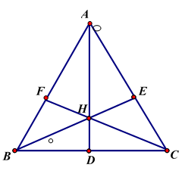


Slide 10
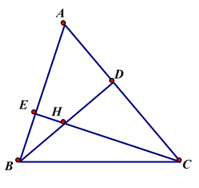


Slide 11



